Slide 1
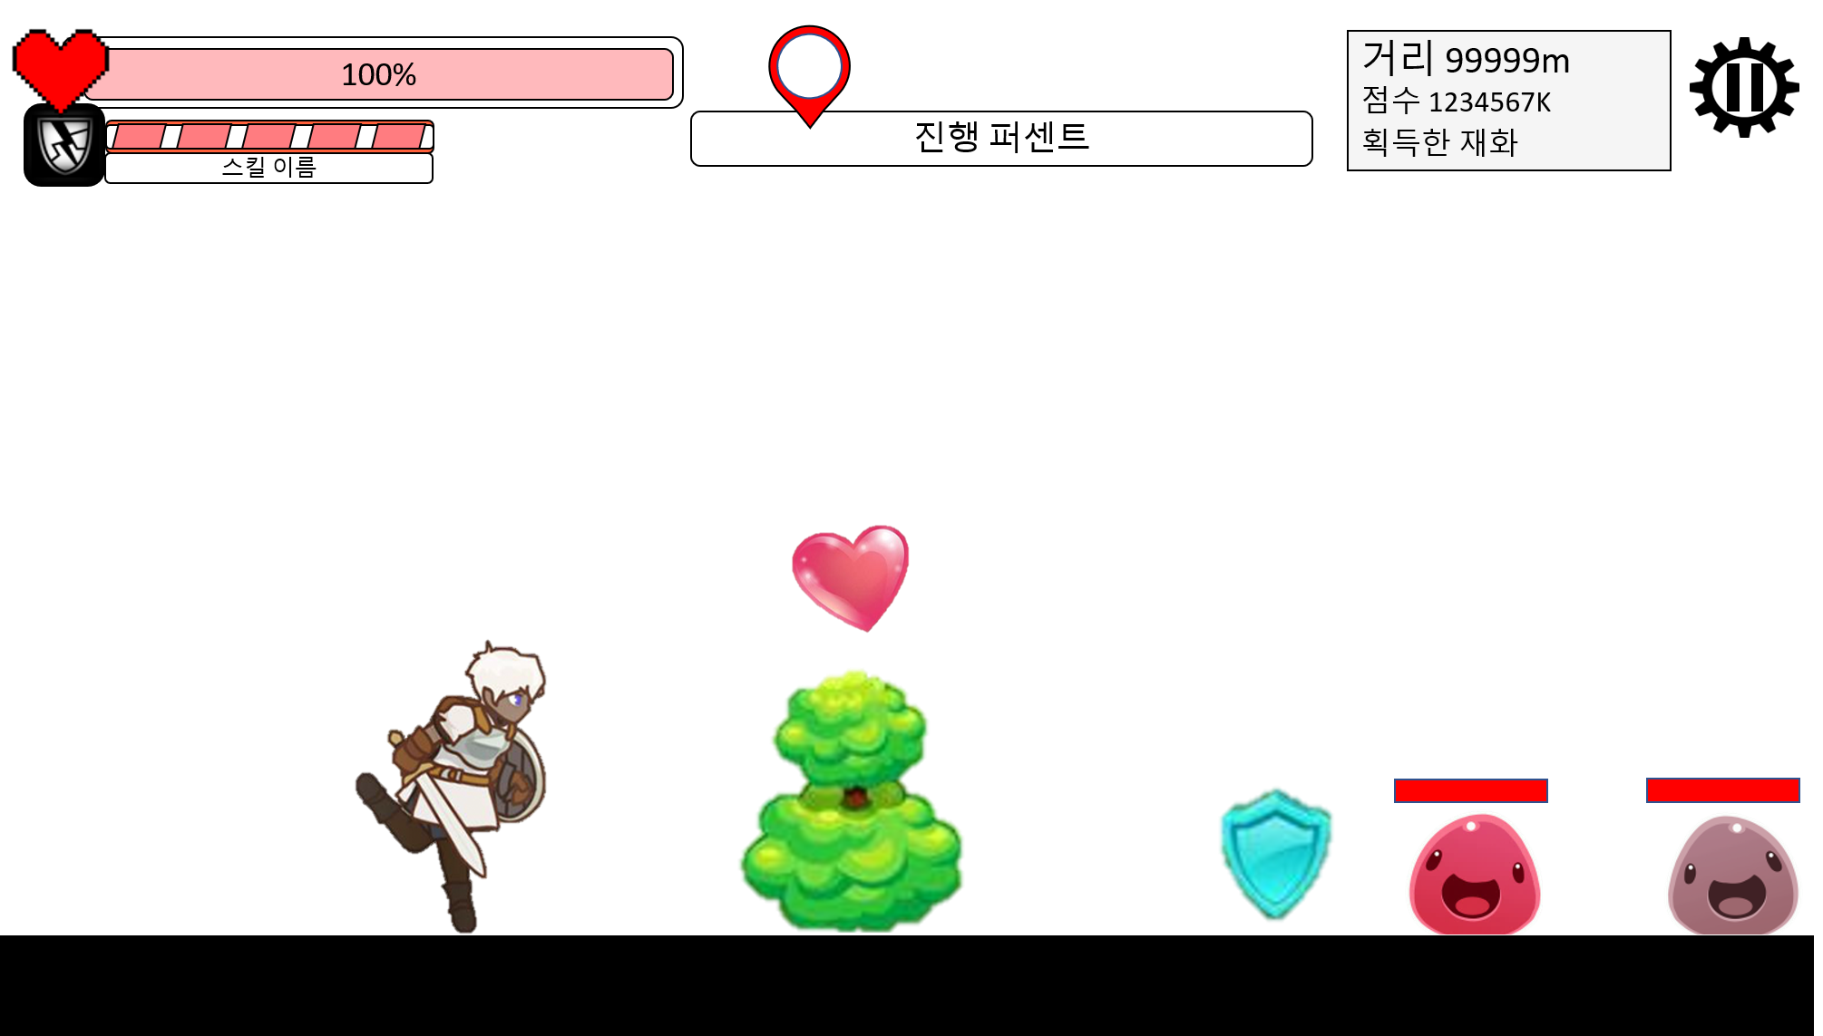

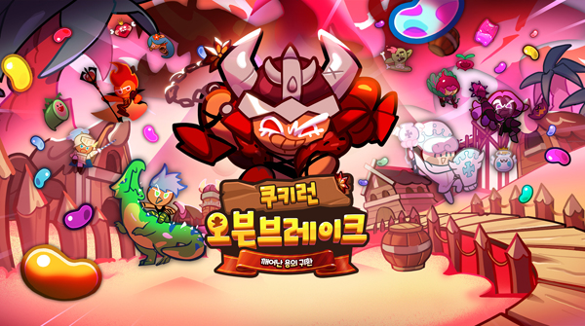

핵심 시스템 기획
타 게임 분석하여
차별화 요소 기획 하기.
작성자 김 광현

Slide 2
목차
작성 기록
2019년 | 소요 시간 | 내용
10.13 | 2H | 목차 작성
10.14 | 10H+a | 데블 이터 분석 초안. 쿠키런 분석 초입
개요
작성 의도
기획 중인 게임 소개
타 게임 분석
데블 이터
쿠키런:오븐 브레이크
핵심 시스템 기획

Slide 3
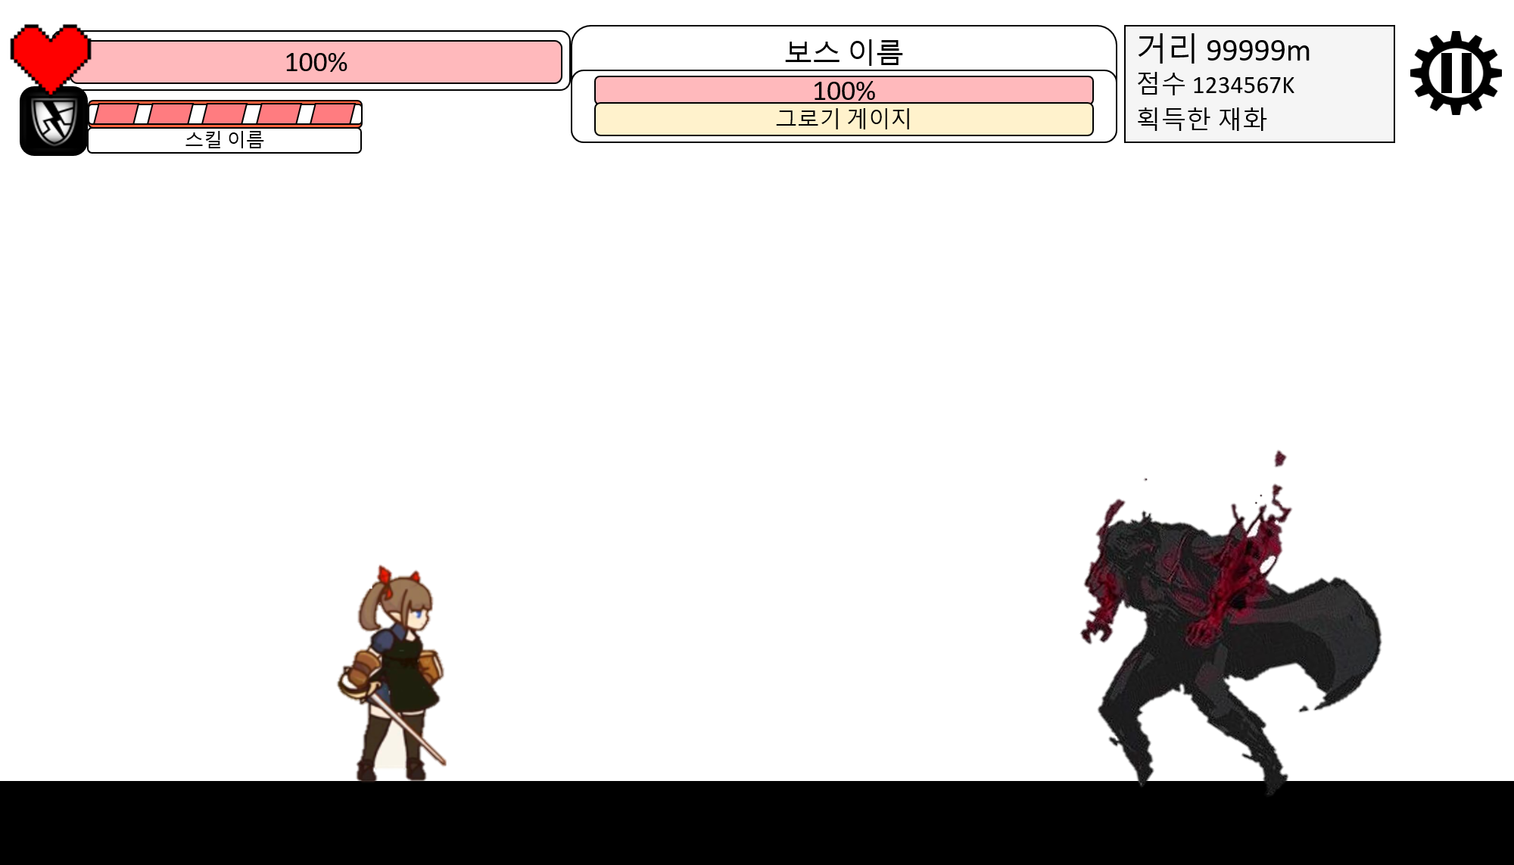


작성 및 게임 소개
개요
작성 의도
현재 기획 중인 게임의 코어 메커니즘과 핵심 시스템에 관한 타 게임을 분석.
분석 한 내용을 기획중인 게임에 반영하기 위함.
기획 중인 게임 소개
장르 | 러닝 액션 RPG | 그래픽 | 2D | 주요 시스템 | 러닝, 전투, 캐릭터, 스킬 | 방향성 | 조작과 액션에 집중 하는 러닝 RPG
몬스터와 장애물을 피하는 러닝 구간
보스와 전투하는 전투 구간으로 스테이지 구성.
스테이지를 두 구간으로 구분 하여 러닝, 전투의 각각의 경험에 집중 할 수 있게 기획.
러닝: 점프와 공격, 단순한 조작으로 전투 구간에 도움이 되는 아이템을 획득.
전투: 보스와 1:1. 기존 RPG에서 보스의 행동 관찰하고 대응 하는 경험을 방어와 공격 두 가지 조작으로 전달.
다양한 외형, 능력치, 스킬을 가진 캐릭터를 수집 하고 성장 시키는 재미.

Slide 4

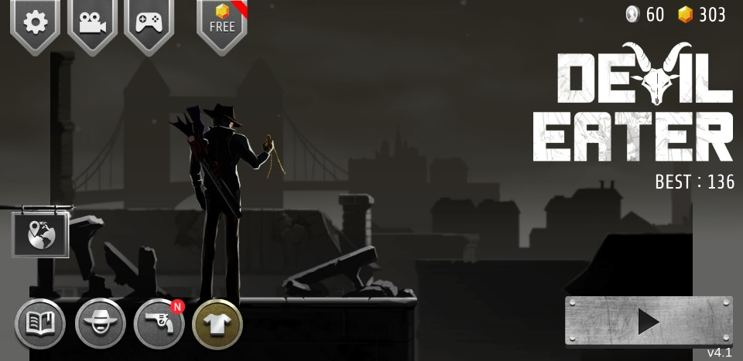
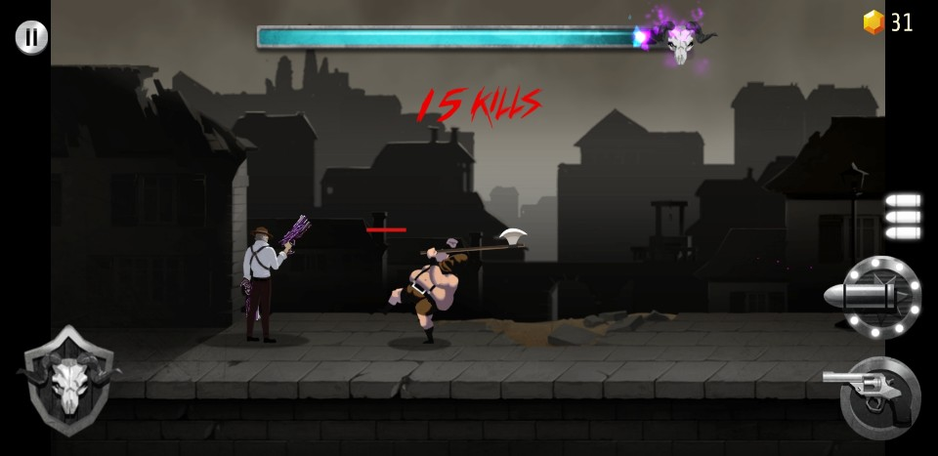
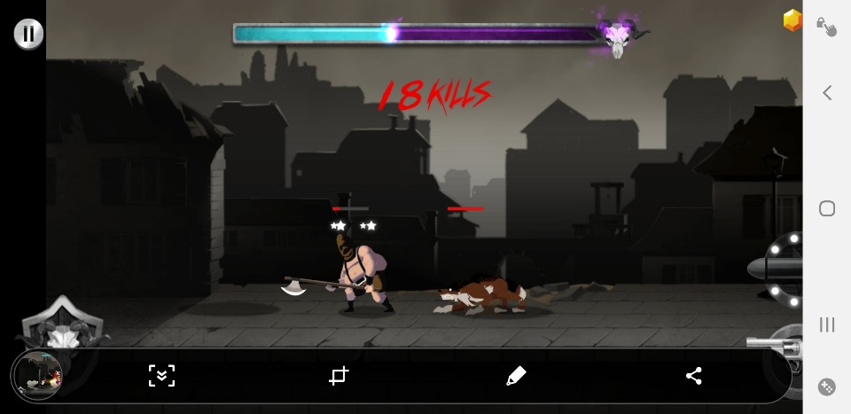
타 게임 분석
데블 이터
게임 소개
장르 | 주요 시스템 | BM
액션 RPG | 캐릭터, 무기, 스킬 | 광고, 무기 패키지
리뷰 | 다운로드 | 연령 제한
4.4(4만 건) | 100만 이상 | 전체 이용가
간단한 조작으로 몬스터의 패턴에 맞춰 방어, 공격 하며 진행.
재화를 모으고, 캐릭터를 성장 시키는 것과 몬스터의 패턴을 파악 하고 타이밍을 학습 하여 더 높은 스테이지를 클리어 하는 것이 목표인 게임.
플레이 규칙 설명.
지속적으로 플레이어 HP 감소.
높은 스테이지 일 수록 감소폭 증가.
규칙적으로 플레이어 앞에 몬스터 배치.
몬스터가 한 마리 이상 일 때 플레이어 캐릭터 앞에 줄 세워 배치.
위치와 공격 유형(근접/투사체)에 관계 없이 플레이어에게 공격 가능.
몬스터 사망 시 플레이어 HP 회복.

Slide 5
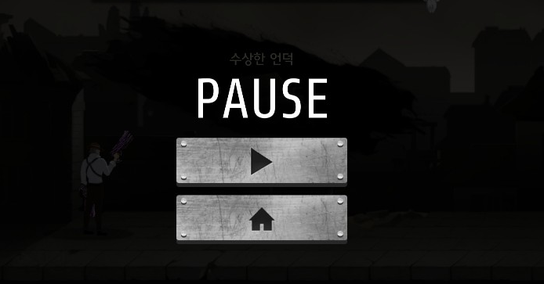
데블 이터
타 게임 분석
플레이 화면 정보 UI 설명
획득한 재화. 종료 시 획득. 캐릭터 업그레이드, 무기 구매 등에 사용.
캐릭터 HP.
지속 데미지를 받으며 스테이지 수준이 올라 갈 수록 데미지 증가
몬스터에게 피격 시 데미지 만큼 깎임, 0이 되면 게임 종료
몬스터 HP
전체 킬 수
100%를 기준으로 출력.
스테이지 진행 정도. 25킬 마다 보스가 등장 하고, 스테이지가 바뀐다.
일시 정지. 게임 진행을 멈추고 UI 출력.
게임 재 시작.
홈 화면으로 돌아감.

Slide 6
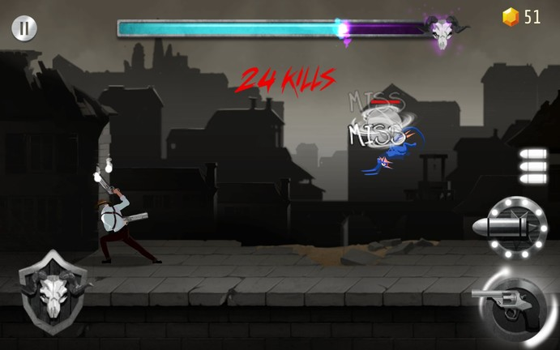

데블 이터
타 게임 분석
플레이 화면 조작 UI 설명
공격 시 게이지가 충전 되고 10번 충전 시 한 번의 스킬을 사용 할 수 있다.
(1)사용 시 장총으로 총을 쏘는 모션을 취하고 모션 동안 무적 상태.
(2) 최대 3개(+9번의 충전) 저장 가능.
(3)무기나 캐릭터 업그레이드로 충전 회수를 낮추거나 데미지를 상승 가능.
충전 회수 만큼 불이 켜지고, 모두 차면 스킬 1번 발이 저장되어 UI 위쪽에 총알 모양에 불이 들어오는 식.
가장 앞에 있는 적을 공격. 공격을 홀드 (터치 후 떼지 않음) 하면 계속 공격 한다.
(1)공격 속도와 공격력, 치명타 확률에 영향을 받는다.
(2)해당 상태에서 공격 받으면 잠시 동안 공격 할 수 없는 상태가 된다.
방어 상태가 된다. 방어를 홀드 하면 계속 방어 모션을 취한다.
(1)방어 상태에서 피격 시 감소한 데미지를 받는다.
(2)몬스터의 공격 타이밍에 맞춰 방어 시 ‘긴급 방어’ 가 적용된다.

Slide 7
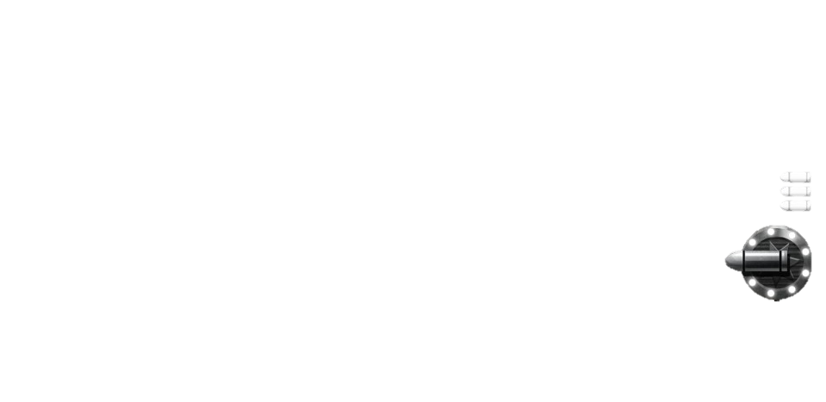
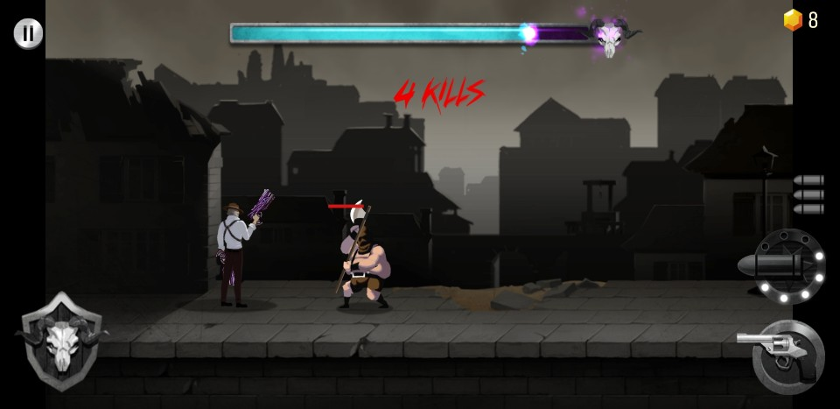
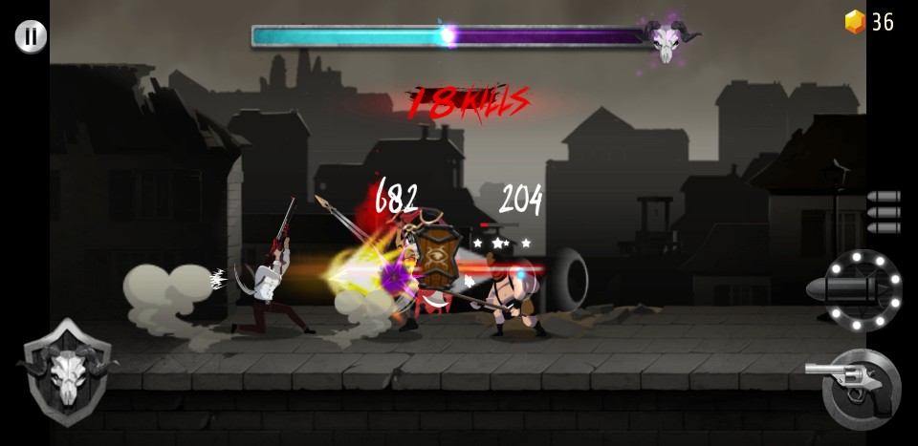
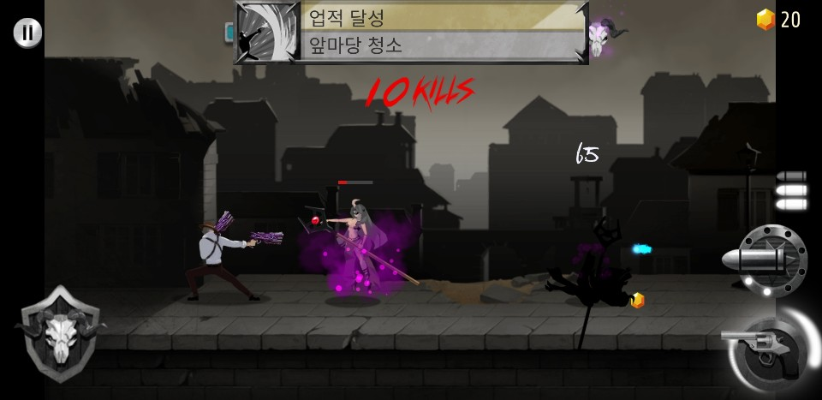
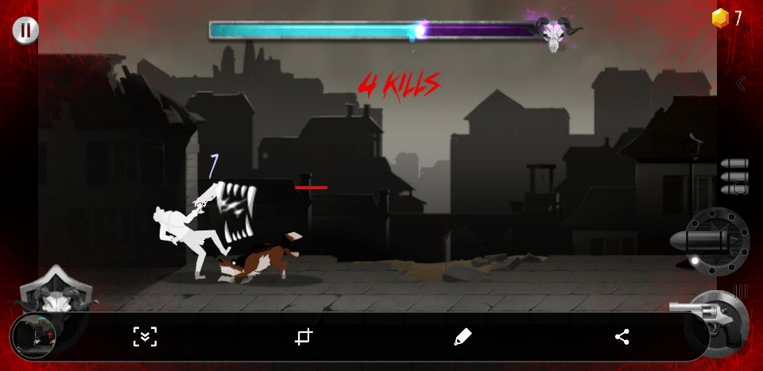

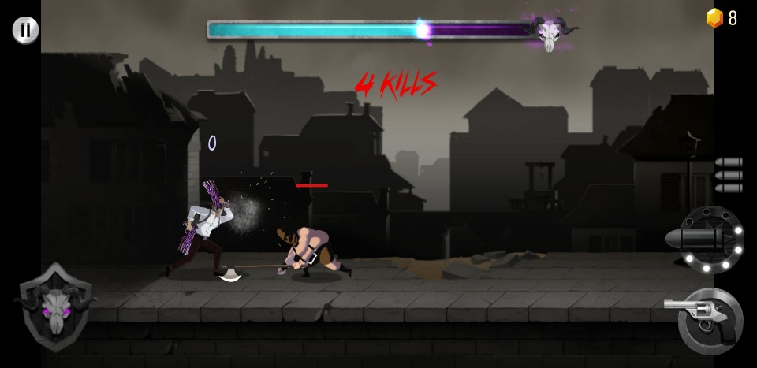
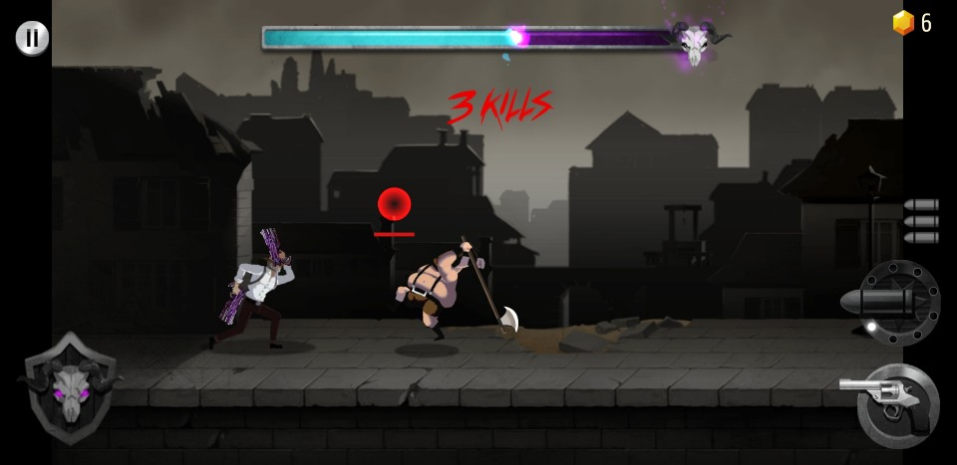

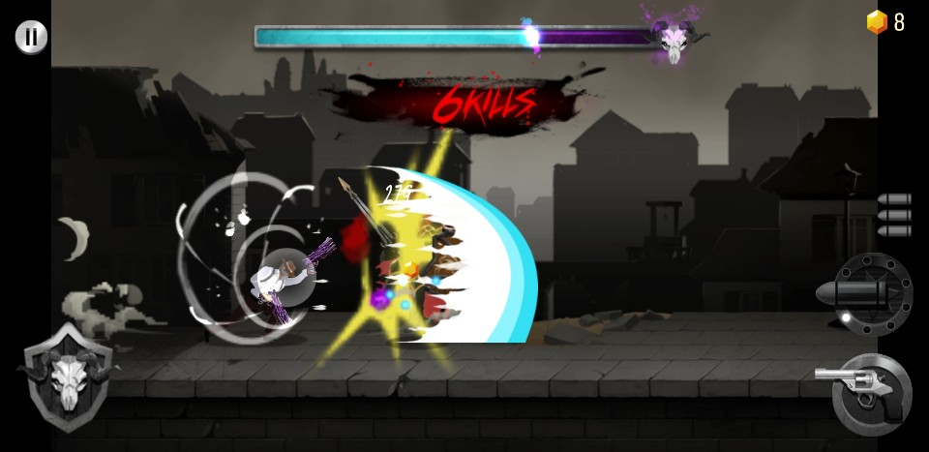
데블 이터
타 게임 분석
전투 시스템 메커니즘 분석
스킬
‘스킬 사용 가능 횟수’ 차감.
캐릭터 앞의 모든 몬스터를 공격.
방어 중인 적을 기절 상태로 만듦.
잠시 동안 무적.
공격
공격 시 ‘스킬 게이지’를 충전. 10회 충전 시 ‘스킬 사용 가능 회수’ 1회 증가. ‘스킬 사용 가능 회수’는 최대 3회까지 저장.
캐릭터 맨 앞의 몬스터만 공격.
피격 시 데미지. 짧은 시간 조작 불가, 무적.
방어
피격 시 데미지 감소.
몬스터의 공격 타이밍에 맞춰 방어하면 반격.

Slide 8
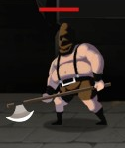
데블 이터
타 게임 분석
전투 시스템 메커니즘 분석
플레이 종합
스킬 조건 충족 시
공격
기본
방어
적 등장
종류 | 공격 | 방어 | 긴급 방어 | 스킬
적용 우선 순위 | 4 | 3 | 2 | 1
피격 여부 | O | O | X | X
효과 | 적 공격 | 데미지 감소 | 카운터 어택 | 적 전체 공격
방어
공격
긴급 방어
적의 패턴을 관찰하고 타이밍에 맞춰 방어. 방어를 언제 할지에 대부분 초점.
→ 정확한 타이밍을 요구하는 긴급 방어로 집중 유도.
→ 대신 조작은 단순화. 제한이 있는 스킬을 추가 해 언제 쓸지 고민 하도록.
→ 조작에 대한 판단에 영향을 주는 요소나 조작에 따른 결과가 단순.
방어 실패

Slide 9
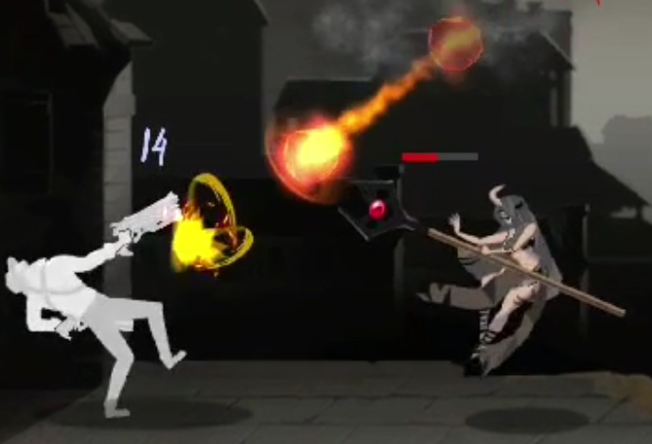
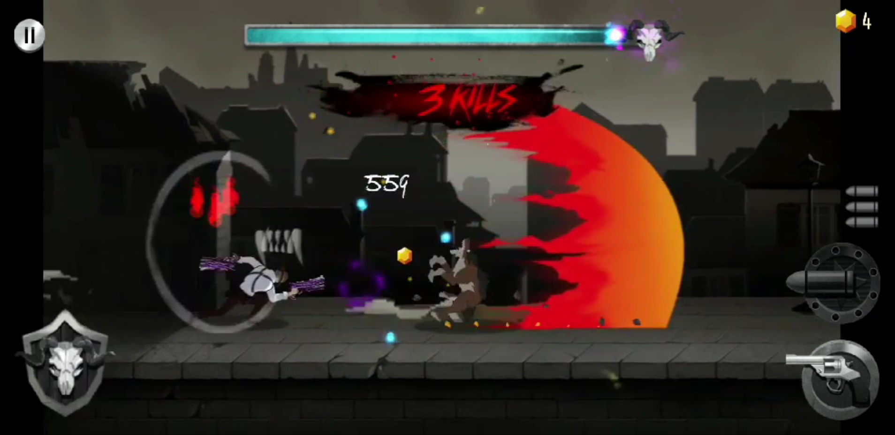
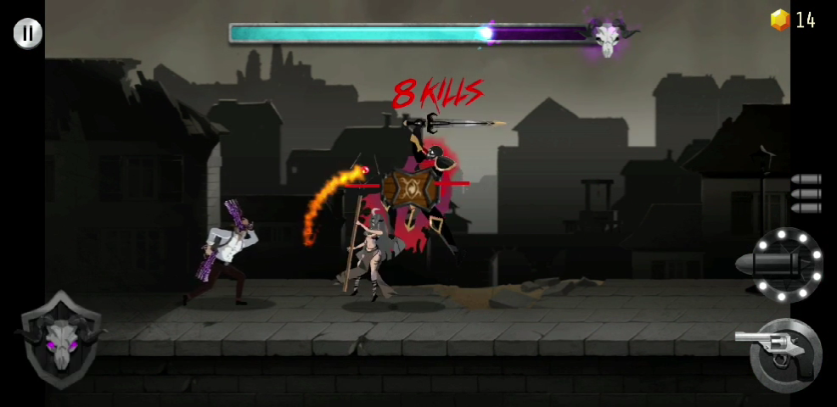
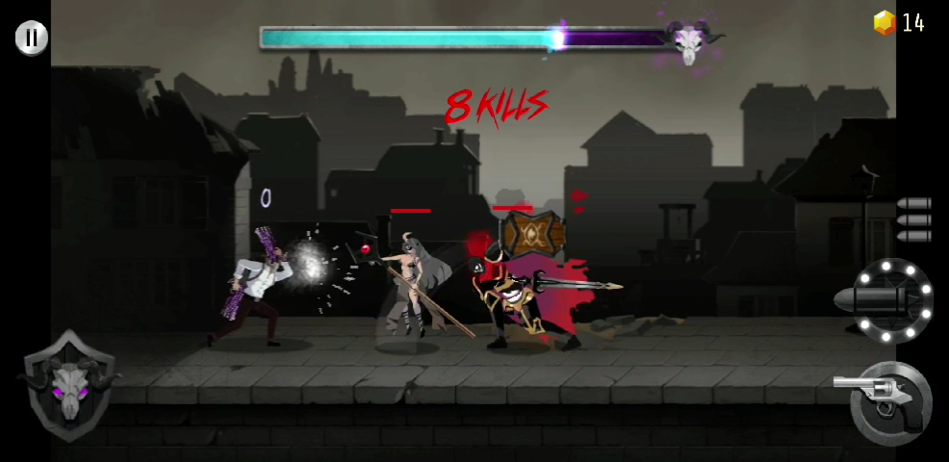
데블 이터
타 게임 분석
시스템 외 요소
게임 내에서 타격감과 리듬감을 만드는 요소들로 게임의 핵심 매커니즘을 보조.
지속적인 공격으로 인한 사운드
시각적 효과
각기 다른 패턴과 타이밍으로 단조롭지 않게.
기본 공격의 효과음이 주기적인 리듬을 만들고
한 번에 여러 개의 화염구를 쏟아 내는 패턴.
스킬 공격 시 이팩트와 효과음이 악센트 같은 역할.
반격 시 화려한 이펙트와 효과음.
일반 패턴 인 것 같다가 두 번 공격 하는 패턴.

Slide 10
데블 이터
타 게임 분석
종합 정리. 깊은 집중력을 요구하는 간단하고 직관적인 시스템.
타이밍을 재는 것에 긍정적인 피드백 부여.이를 보조 하는 다른 시스템으로 강화.
타이밍을 학습 하는 것은 다른 게임과 일상생활, 운동에서 쉽게 찾아 볼 수 있는 소재. 해당 게임은 이것에 캐릭터와 HP, 몬스터 등으로 의미를 부여 한 뒤 공격과 방어라는 행위를 통해 타이밍을 학습 하도록 만듦.
또한 몰입 유도를 위해 ‘반격’을 만들어 유저들이 좀 더 정확한 타이밍에 방어를 조작 했을 때 긍정적인 피드백을 받도록 만들었음.
규칙
방어로만 진행 되지 않는 최소한의 룰.
몬스터 각각의 패턴(모션)과 HP를 확인 할 수 있도록 구분하여 배치.
지속적으로 플레이어 HP 감소.
플레이어 앞에 각 몬스터를 따로 배치.
몬스터 처치 시 플레이어 HP 회복.
조작
공격에 대한 긍정적인 피드백 → 스킬.
방어에 대한 긍정적인 피드백 → 반격.
꾸준히 닳는 HP 를 적을 처치 하여 회복 하고, 적의 공격으로 큰 피해를 입지 않도록 방어.
공격: 가장 앞에 있는 몬스터 공격
방어: 적의 공격을 방어, 타이밍에 맞춰 반격.
스킬: 공격으로 충전, 사용 시 큰 데미지

Slide 11

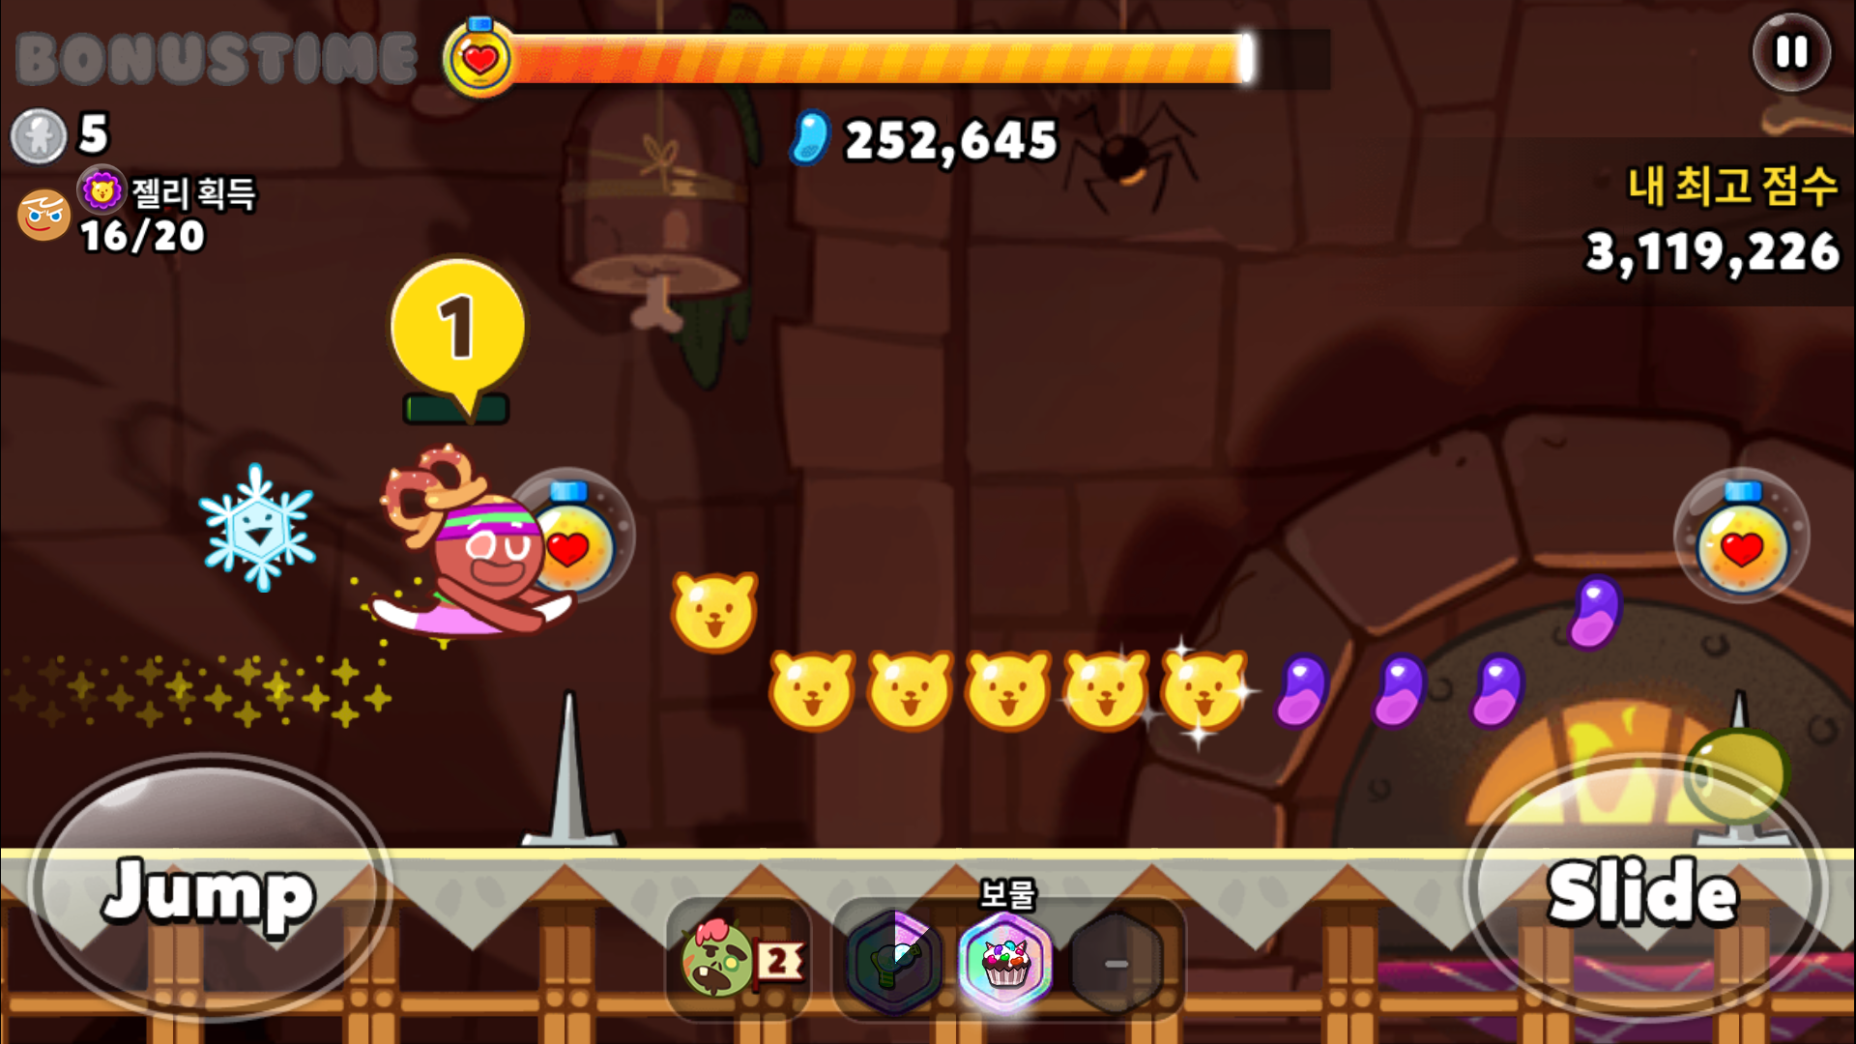
쿠키 런: 오븐 브레이크
타 게임 분석
게임 소개
장르 | 주요 시스템 | BM
러닝 | 캐릭터,러닝, 장애물 | 캐릭터, 펫, 보물, 스킨
리뷰 | 다운로드 | 연령 제한
4.4(68만 건) | 1000만 이상 | 전체 이용가
점프와 슬라이딩으로 장애물을 피해 젤리(점수)를 획득하고 멀리 가기.
총 250여 개의 캐릭터와, 펫, 보물을 모으고 성장 시키며 다양한 콘텐츠 (이어 달리기, 우정 런, 각 캐릭터 별 퀘스트) 등 꾸준히 즐길 수 있는 게임.
플레이 규칙 설명.
지속적으로 플레이어 HP 감소.
보통, 아이템을 제외 하면 HP 회복 방법이 없음. HP량에 따라 최대 거리가 정해짐
장애물에 부딪히면 HP 감소
거대화, 돌진 등 장애물을 부술 수 있게 해주는 아이템이 존재.
장애물 마다 타이밍 차이는 있으나 점프, 2단 점프, 슬라이딩 등 요구 조작 명확.

Slide 12
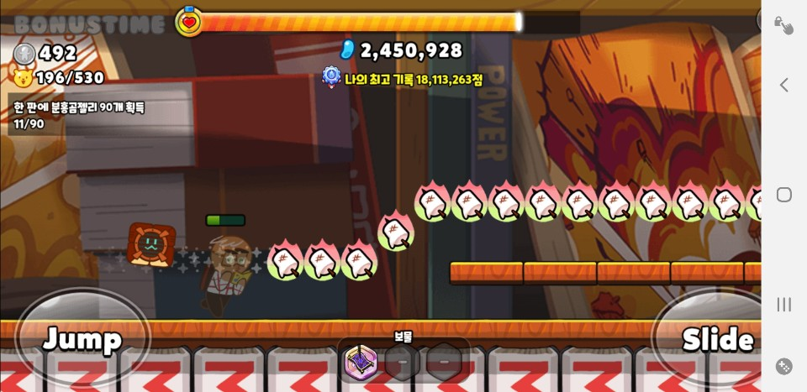
쿠키 런: 오븐 브레이크
타 게임 분석
플레이 화면 UI 설명
번호 | 이름 | 설명
[1] | 알파벳 획득 상황 | 알파벳 젤리 획득 상황. 모든 알파벳 젤리 획득 시 보너스 타임 진행.
[2] | 획득 코인, 노란 곰 젤리. | 코인: 캐릭터 강화 등 사용 기본 재화. 노란 곰 젤리: 대량 점수. 획득 상한.
[3] | 퀘스트 | 현재 진행 중인 퀘스트 출력
[4] | 캐릭터 스킬 게이지 | 각 캐릭터 별 스킬 재사용 대기 시간
[5] | 점프 조작 | 터치 시 캐릭터 점프
[6] | 착용 중인 보물 상태 | 착용 중인 보물의 재사용 대기시간
[7] | 슬라이드 조작 | 터치 시 캐릭터 슬라이딩
[8] | 현재 점수와 최고 점수 | 해당 스테이지를 기준으로 현재 획득 한 점수와 최고 점수 출력
[9] | 캐릭터 HP | 캐릭터 HP 출력.
[9]캐릭터 HP
[8] 현재 점수와 최고 점수
[1] 알파벳 획득 상황
[2] 획득 코인, 노란 곰 젤리.
[3] 퀘스트
[4] 캐릭터 스킬 게이지
[5] 점프 조작
[6]착용 중인 보물 상태
[7]슬라이드 조작

